Slide 1
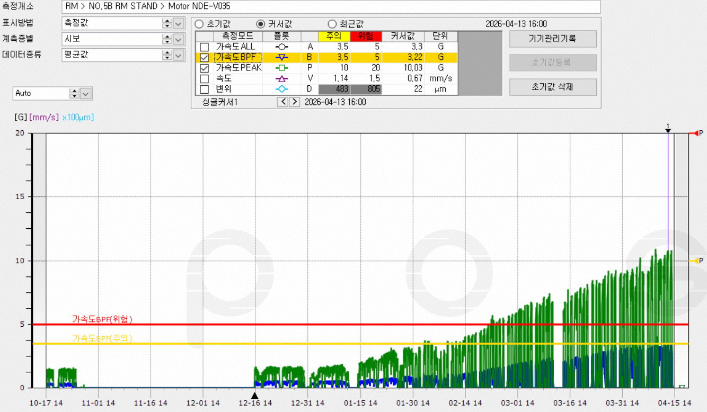
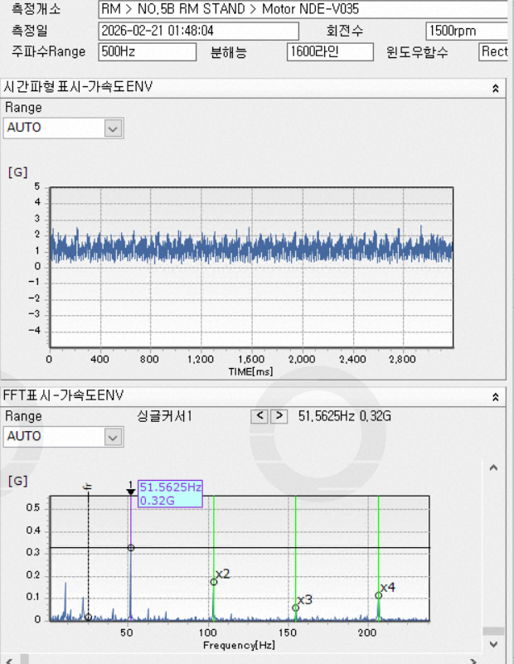
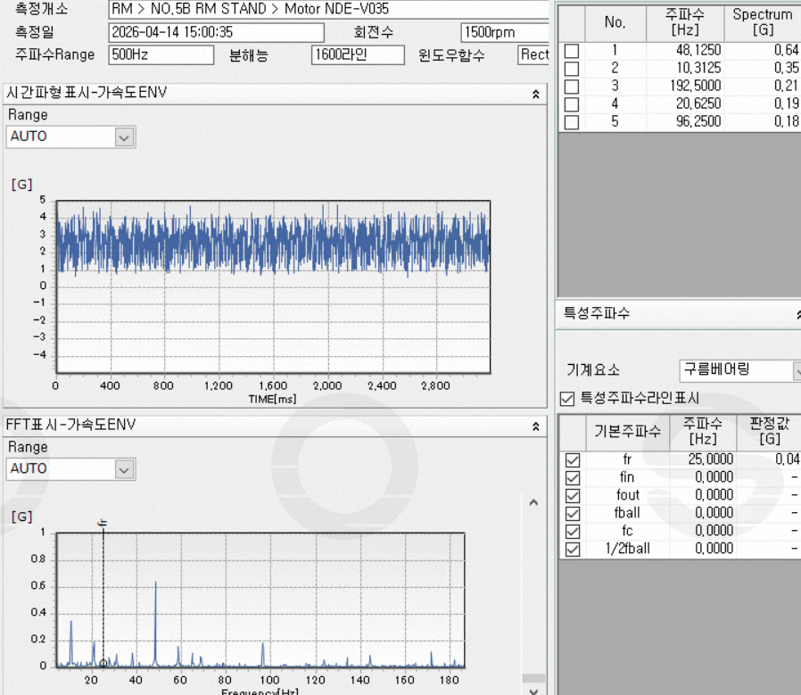
[2선재] CMS Data 모니터링 및 진단결과
공장 | 2선재 | 정비섹션 | 정비섹션 |  | 선재 |  | 작성일시 | ‘26.4.16 | 작성자 |  | 설비관제 최상준
설비명 | NO.5B RM Stand Motor NDE | 센서번호 |  |  |  |  | CMS 메이커 | 우진 | 센서번호 |  | 35
사양 | 회전수 | 1500 RPM |  | 베어링 |  | 6320 | 알람(주의/위험) | 속도(mm/s) | 1.14 / 1.5 | 가속도(g) |  | 3.5 / 5
현상 | . '26년 2월부터 가속도 bpf 및 peak값이 지속적으로 상승하여, 현재 주의 Alarm 레벌을 상회
진단결과 | . Bearing Ball 결함 주파수(51.6Hz) 성분으로 Bearing 구조적 손상 추정
경향관리 | 정밀진단(주파수 분석 등)
가속도 : 가속도bpf/peak 우상향에 의한 주의 Alarm 발생
-. 가속도bpf : 0.94 → 3.44g / 가속도peak : 3 → 10.8g
주파수 분석 : Bearing Ball 결함주파수(51.6Hz) → 광범위 주파수 진동 성분 확인
☞ Bearing 급유급지 및 점검 필요
[ 2월 , Ball 결함 및 Harmonic ]
[ 4월, 광범위 주파수 대역 성분 ]

